Slide 1
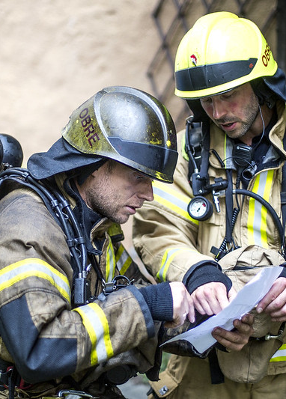

Verdibergingsplan på 1-2-3
2
Eksempel på en verdibergingsplan
Verdibergingsplan - Salvage Plan
© 2021 by Susanna Björklöf,
Oslo brann- og redningsetat
is licensed under CC BY-SA 4.0
Foto: Oslo brann- og redningsetat

Slide 2
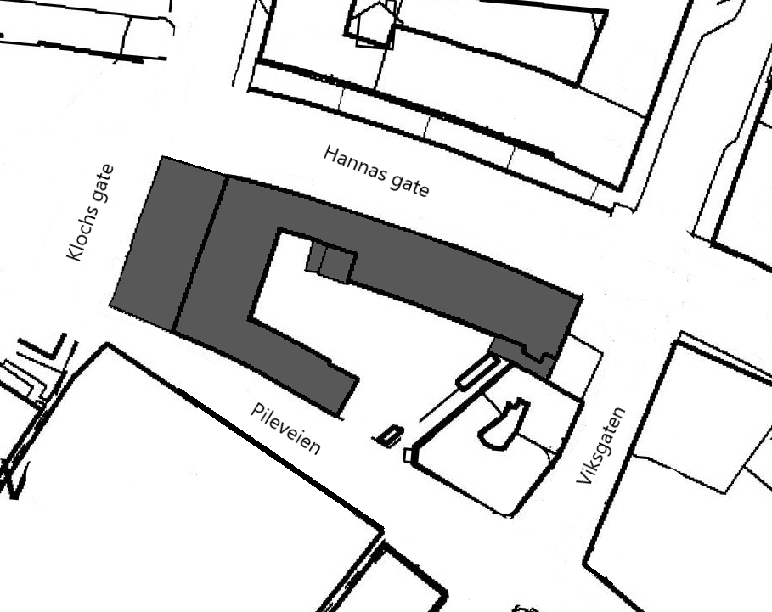

Innhold
EKSEMPEL
VERDIBERGING
Kontaktinfo
Symboler
Hjelpemidler
Plan for brannvesenets innsats for restverdiredning
Prioritering hele objektet
Det fiktive kunstmuseet
Pileveien 5
Oppdatert: 31.05.2024
Neste oppdatering: 31.05.2026
1. etasje
2. etasje
3. etasje
Loft
3. etg.
2. etg.
20 m
1. etg.
Kjeller
Notes:
Forside
Alternativ 1: Ett bygg med flere etasjer
Dette er et eksempel på hvordan forsiden kan se ut.
Se alternative forsider lengst bak i presentasjonen.

Slide 3
Kontaktinfo
Symboler
Hjelpemidler
EKSEMPEL
Notes:
Fliker lages for at innsatspersonell raskt skal finne frem til rett seksjon i permen med planverket.
Fliker brukes kun i versjon som skal printes ut. Fliker lages når alle andre sider er ferdige.
Fliksider kuttes til rett størrelse etter laminering, og monteres forskjøvet et par centimeter til høyre i toppåpnet liggende A3-perm.
Fargefelt på flik skal korrespondere med bokser i innholdsfortegnelse på side 1. Det vil si at det grå feltet på fliken til «Kontaktinformasjon Hjelpemidler Symboler» trekkes fra overkant og så langt ned som den grå boksen går i innholdsfortegnelsen på side 1.
Se malsider i Del 3 med alle flikfarger forberedt.

Slide 4













EKSEMPEL
Kontaktinfo Hjelpemidler
Symboler
Kontaktinfo
Symboler
Funksjon | Navn | Telefon | Kommentar
Kjentperson bygning, vaktmester | Ola Normann | XXX XX XXX | Kjenner bygget. Jour 24/7.
Kjentperson, samlingsansvarlig konservator | Ola Normann | XXX XX XXX | Kjenner samlingen. Kan iverksette intern beredskapsplan og rekvirere folk for å håndtere evakuerte gjenstander.
Kjentperson, daglig leder | Ola Normann | XXX XX XXX
Transportfirma | Kunsttransport AS | XXX XX XXX | Kan stille med container og transport til sikkert sted, samt første hjelp på kunsten.
Forsikringsselskap | Hvis | XXX XX XXX | Avklaring av ressursbruk. Kan rekvirere container og vakthold.
Vekterselskap | Sikker | XXX XX XXX | Kjenner bygget. Jour 24/7.
Beredskapstelefon for kulturminner | NIKU | 481 10 777 | Rådgivning til brannvesen og forvaltere av kulturminner, om håndtering av materialer i akutt fase av hendelse.
Inndeling av objekt
 | Etasjer Relaterer til verdibergingsplanens disposisjon med fargekoder. Redigeres etter aktuell situasjon.
 | Bygninger og seksjoner Relaterer til verdibergingsplanens disposisjon med fargekoder. Redigeres etter aktuell situasjon.
Prioriterte verdier
 | Gjenstand, flyttbar verdi, høyeste pri Tall angir pri og nummer på bergingskort.
 | Bygningsfast verdi, høyeste pri Tall angir pri og nummer på bergingskort.
 | Gjenstand, nest høyeste pri Tall angir pri og nummer på bergingskort.
 | Bygningsfast verdi, nest høyeste pri Tall angir pri og nummer på bergingskort.
 | Prioritert sone Inneholder større mengde gjenstander, eller arealer med bygningsfaste verdier.
 | Person Angir antall personer som trengs for oppgaven.
 | Vekt Tall angir aktuell estimert vekt i kg.
 | Mål Høyde, dybde, bredde og diameter. Justeres i lengde og retning. Mål med enhet (cm) legges i tilhørende tekstboks.
 | Gjenstand Brukes sammen med mål-piler for tredimensjonale gjenstander.
 | Tid for frigjøring eller sikring Angir estimert tid i minutter på plass ved gjenstanden.
Loft
1
4. etg.
3. etg.
2. etg.
1
1. etg.
Kjeller
1.
2.
3.
7
4.
5.
6.
7.
7
8.
9.
10.
Orientering
 | Nord
 | Målestokk
 | Angrepsvei
 | Angrepsvei, posisjon i annen etasje
 | Brannsentral
 | Rute, viser veien til eller fra objekt
 | Utgang, alternativ bergingsvei
 | Kameraposisjon/bilderetning
20 m
2
Hjelpemidler
100
Hva | Hvor | Kommentar
Oppsamlingssted/mottaksplass for bergede gjenstander | Gymsal, Mariaskolen, Pileveien 15 | Kjentperson har adgang.
Beredskapskasser, 5 stk. | Resepsjon 1. etg. Rom 248, 2. etg. Rom 315, 3.etg. | Inneholder verktøy m.v. for avsikring, sikring, demontering og håndtering av gjenstander.
Trappestiger høyde 160 cm, 4 stk. | Resepsjon 1. etg. Rom 248, 2. etg.
Dekkeplast, 3 ruller 2,6 x 15 m | Resepsjon 1. etg.
Brann- og vannhemmende tekstil, 8 stk. 210 x 150 cm, | Rom 248, 2. etg. | Tilpasset veggfaste munchmalerier
Brann- og vannhemmende tekstil, 1 stk. 4 x 4 m | Rom 219, 2. etg. | Tilpasset ku innstøpt i epoxiblokk
Sekkvogner, 2 stk. | Resepsjon 1. etg.
Hjelpemidler
 | Stige, høyde angitt i meter
 | Beredskapskasse, verktøy og som kan brukes ved berging
 | Brann- og vannhemmende tekstil for tildekking
 | Nøkkelskap for virksomhetens nøkler/adgangskort som kan brukes ved berging
2
m
30
Farer
 | Gass under trykk
Notes:
Kontaktinfo, hjelpemidler, symboler
Denne siden inneholder kontaktinformasjon som kan være nyttig for brannvesenet, samt en oversikt over hjelpemidler som kan brukes for å utføre berging, herunder verktøy, utstyr og lokaler.
På siden finnes også en symbolfortegnelse. Det er disse symbolene som skal brukes i alle verdibergingsplaner, da det er viktig for at oppsettet skal være gjenkjennbart og enkelt å bruke. I tillegg til symboler som er utviklet spesielt for dette formålet, er det samme symboler som i brannvesenets egne objektplaner (innsatsplaner).
Denne siden er kun et eksempel med de vanligste symbolene. Det finnes flere symboler, som kan kan hentes fra siden «Alle symboler» i presentasjonen Mal til verdibergingsplan, Del 3. Malsider for utfylling i PowerPoint. Symbolfortegnelsen i den endelige verdibergingsplanen skal kun liste de symbolene som blir brukt i den aktuelle planen.

Slide 5
Prioritering
hele objektet
EKSEMPEL
Notes:
Fliker lages for at innsatspersonell raskt skal finne frem til rett seksjon i permen med planverket.
Fliker brukes kun i versjon som skal printes ut. Fliker lages når alle andre sider er ferdige.
Fliksider kuttes til rett størrelse etter laminering, og monteres forskjøvet et par centimeter til høyre i toppåpnet liggende A3-perm.
Fargefelt på flik skal korrespondere med bokser i innholdsfortegnelse på side 1. Det vil si at det grå feltet på fliken til «Kontaktinformasjon Hjelpemidler Symboler» trekkes fra overkant og så langt ned som den grå boksen går i innholdsfortegnelsen på side 1.
Se malsider i Del 3 med alle flikfarger forberedt.

Slide 6
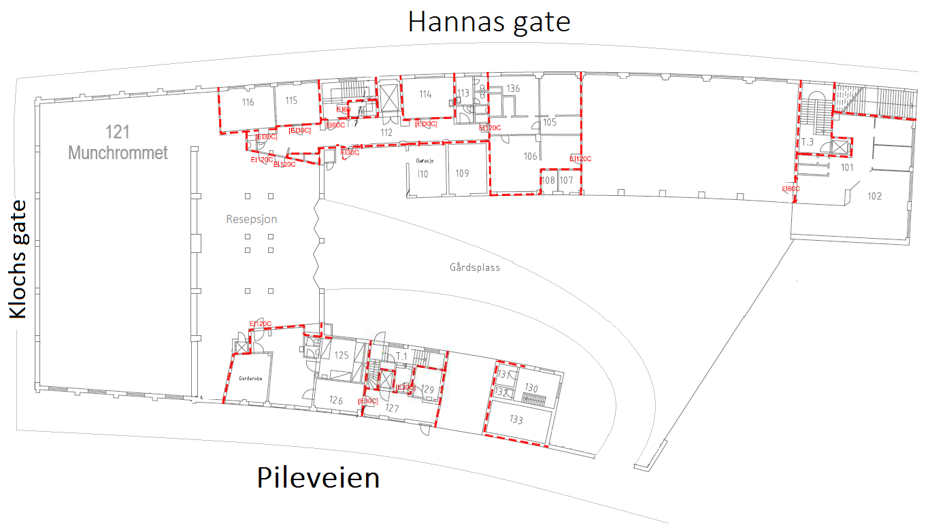

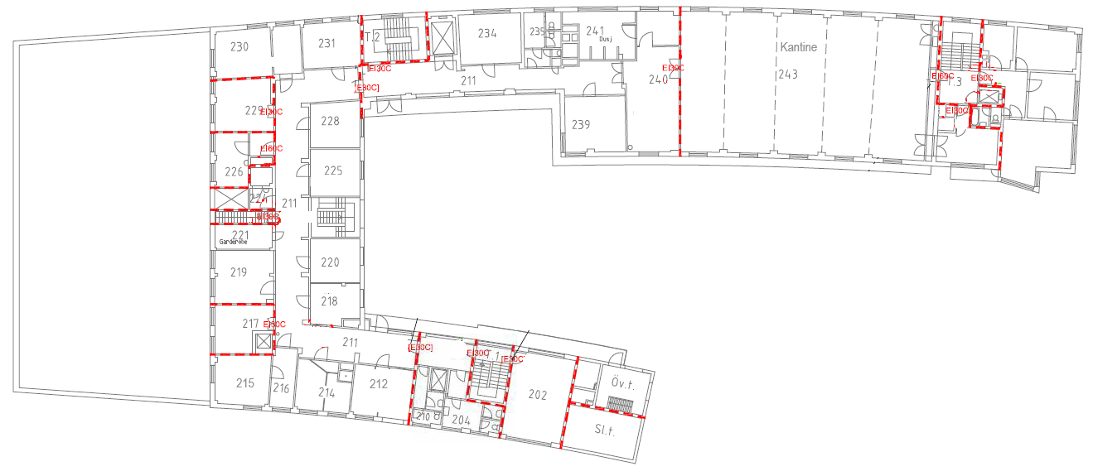
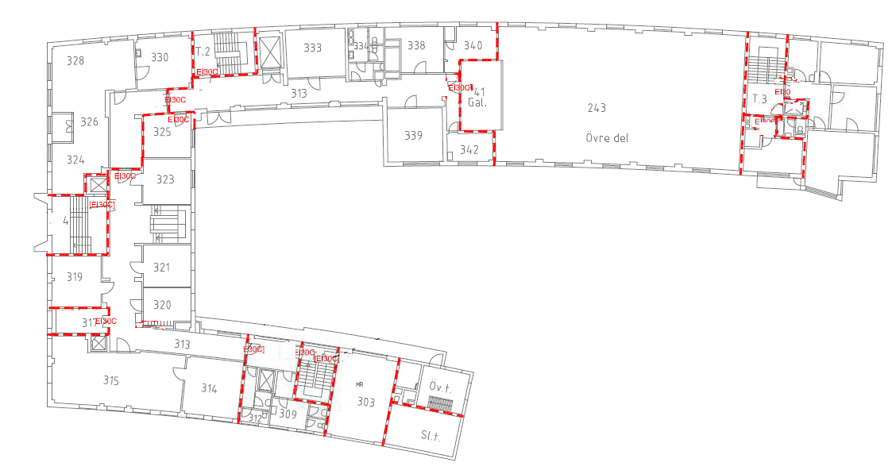
Prioritering hele objektet
EKSEMPEL
Pri = Bergingskort | Hva | Etg. | Rom | Informasjon
 | Maleri «Det syke barn» | 1. | 121 Munch-rommet | Trappestige Avbiter Spennbånd
 | Maleri «Aften» | 1. | 116 | Trappestige Avbiter Spennbånd
 | Bygningsfast Veggmalerier 8 store | 2. | 243 Kantine | Trappestiger Dekkematerial Kniver
 | Dokumenter i pappesker 3 hyllemeter | 3. | 315 Arkiv | Merket på hyllekant Sekketrall Spennbånd
 | 250 gjenstander Porselen i montrer | 3. | 324 326 328 | Monternøkkel i safe Kasser og polstring
 | Maleri «Dansen» | 1. | 121 Munch-rommet | Trappestige Avbiter Spennbånd
 | Maleri «x1» | 2. | 215 | Trappestige Avbiter Spennbånd
 | Bygningsfast Ku innstøpt i epoxiblokk Blokk 2 m³ | 2. | 219 | Brannvev Plast Festematerial
 | Maleri «x2» | 2. | 212 | Trappestige Avbiter Spennbånd
 | Møblement: sofa, bord og to stoler | 3. | 333 | Spennbånd
 | 50 gjenstander Kirkesamlingen | 1. | 125 126 | Stige, 6 m Trappestige Avbiter Spennbånd Kasser
2
1
2
5
1
2
6
2
5
1. etg.
3
4
20
4
1,6
m
11
4
15
5
4
20
6
3
2
5
1,6
m
7
2
5
8
2. etg.
8
2
5
9
2
5
7
9
10
6
5
11
5
10
4
30
3. etg.
Loft
Medbring hjelpemidler!
4
3. etg.
2. etg.
20 m
1. etg.
Kjeller
Notes:
Prioritering hele objektet – objektsoversikt – vertikal inndeling
Oversiktssiden med prioritering for hele objektet skal fremst brukes av innsatsledelsen.
Dette er et eksempel på hvordan «Prioritering av hele objektet» kan fylles ut.
I de fleste tilfeller trengs i tillegg til denne samlede oversikten over hele objektet, oversikter over de ulike etasjene eller seksjonene, som kan brukes på operativ nivå under innsatsleder; det vil si av utrykningsleder/røykdykkerleder.
For et enkelt bygg med én etasje og et fåtall prioriterte objekter (gjenstander eller soner) kan det likevel være tilstrekkelig å lage bergingskort for røykdykkerne i tillegg til denne oversiktssiden.

Slide 7
1. etasje
EKSEMPEL
Notes:
Fliker lages for at innsatspersonell raskt skal finne frem til rett seksjon i permen med planverket.
Fliker brukes kun i versjon som skal printes ut. Fliker lages når alle andre sider er ferdige.
Fliksider kuttes til rett størrelse etter laminering, og monteres forskjøvet et par centimeter til høyre i toppåpnet liggende A3-perm.
Fargefelt på flik skal korrespondere med bokser i innholdsfortegnelse på side 1. Det vil si at det grå feltet på fliken til «Kontaktinformasjon Hjelpemidler Symboler» trekkes fra overkant og så langt ned som den grå boksen går i innholdsfortegnelsen på side 1.
Se malsider i Del 3 med alle flikfarger forberedt.

Slide 8
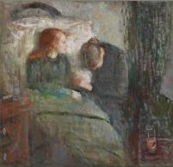

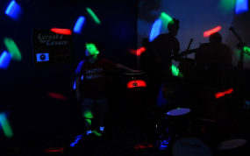
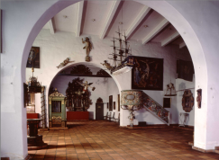
1. etasje
Prioriteringsliste
Jf. plantegning neste side
EKSEMPEL
Pri = Bergingskort | Foto | Hva | Rom | Mål og vekt | Hjelpemidler og info | Berget
 |  | Maleri «Det syke barn» | 121 Munchrommet | 180 x 200 cm | Trappestige Avbiter Spennbånd
 |  | Maleri «Aften» | 116 | 150 x 150 cm | Trappestige Avbiter Spennbånd
 |  | Maleri «Dansen» | 121 Munch-rommet | 230 x 200 cm | Trappestige Avbiter Spennbånd
 |  | 50 gjenstander Kirkesamlingen Tre og metall Varierende størrelser | 125 126 | Maks 150 x 200 x 100 cm | Stige, 6 m Trappestige Avbiter Spennbånd Kasser
1
20
2
5
2
20
2
5
6
20
2
5
11
120
4
30
Medbring hjelpemidler! Oppbevares i resepsjon.
Notes:
Etasjeoversikt eller seksjonsoversikt, med prioriteringsliste og plantegning
Prioriteringsliste med plantegning skal brukes av utrykningsleder som har fått ansvar for berging i en spesifikk etasje. Etasjeoversikten inneholder to sider, som slås opp slik at de kan leses sammen. Hvis det er et mindre objekt med få gjenstander kan prioriteringsliste og plantegning eventuelt plasseres på samme side, men det er viktig at informasjonen er tydelig og lesbar. Det skal også være rom for å lage notater med whiteboardpen på siden.

Slide 9
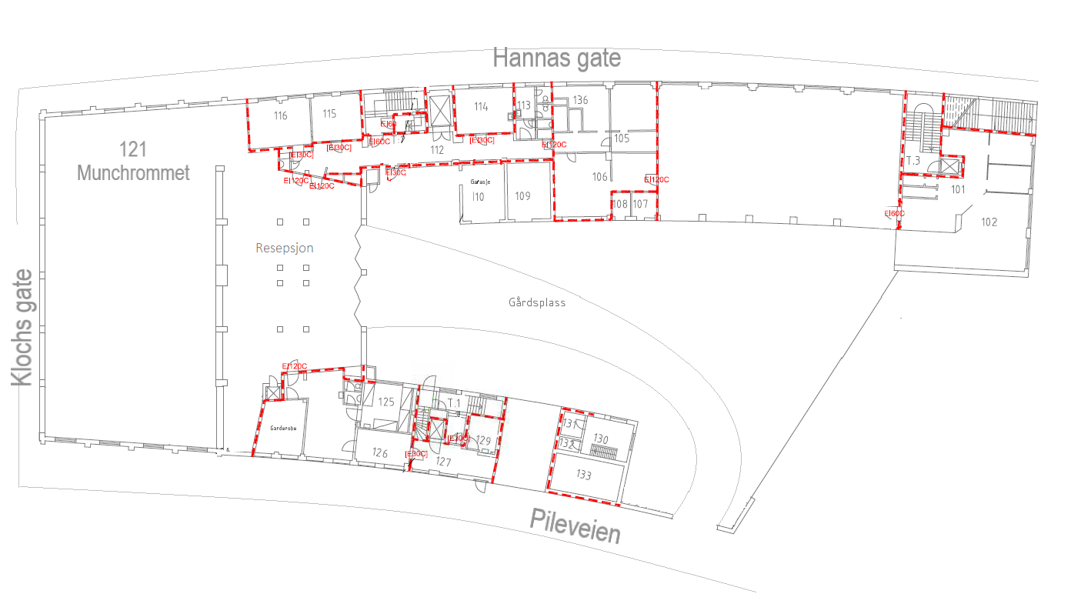
1. etasje
Plantegning
Jf. liste forrige side
EKSEMPEL
2
1
6
80 liter propan
1,6
m
11
Loft
3. etg.
2. etg.
20 m
1. etg.
Kjeller
Notes:
Etasjeoversikt eller seksjonsoversikt, med prioriteringsliste og plantegning
Prioriteringsliste med plantegning skal brukes av utrykningsleder som har fått ansvar for berging i en spesifikk etasje. Etasjeoversikten inneholder to sider, som slås opp slik at de kan leses sammen. Hvis det er et mindre objekt med få gjenstander kan prioriteringsliste og plantegning eventuelt plasseres på samme side, men det er viktig at informasjonen er tydelig og lesbar. Det er også bra om det er rom for å lage notater med whiteboardpen på siden.

Slide 10
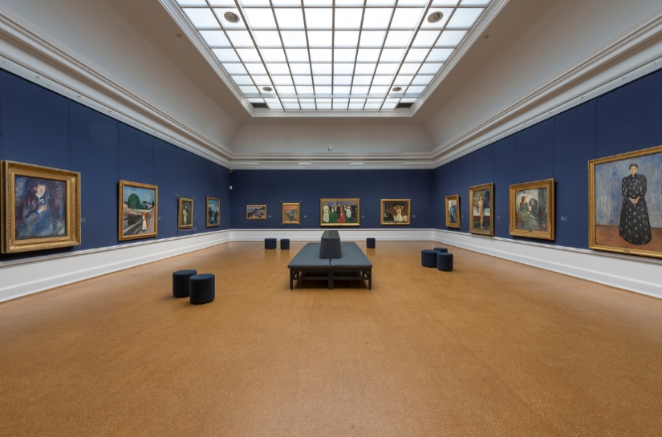
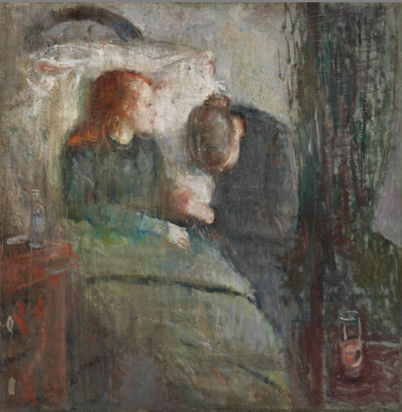
Bergingskort
1
Maleri
Det syke barn
EKSEMPEL
Hjelpemidler:
Trappestige
Boltesaks 60 cm
Tapetkniv
Spennbånd
200
cm
Montering:
280 cm fra gulv
Vaier
L-krok
1. etasje
Rom 121
Munchrommet
180 cm
Instruks:
Berges ut
Beskytt motiv
Bæres vertikalt med en hånd under ramme
Sorter som tørr eller våt
Fotografier: Børre Høstland, Nasjonalmuseet for kunst, arkitektur og design
20
2
2
5
1
80 liter propan
Loft
3. etg.
2. etg.
1. etg.
Karabiner-feste. Stans ut etter laminering
1,6
m
Kjeller
20 m
Notes:
Bergingskort
Bergingskort skal brukes av røykdykkere som har fått i oppgave å evakuere eller sikre en spesifikk gjenstand eller sone. Bergingskortet skal inneholde all informasjon en røykdykker trenger for å berge noe ut eller sikre på stedet. Øvrige nivåer i planen er basert på informasjonen i bergingskortene, og er til for å skape oversikt, og å gjøre det mulig å organisere bergingsoppgavene under en innsats.

Slide 11

Bergingskort
11
Kirkesamlingen
50 gjenstander
EKSEMPEL
50 gjenstander, hovedsakelig i tre.
Varierende størrelse, maks:
Hjelpemidler:
Stiger, lang og lav
Motorsag
Boltesaks 60 cm
Traller
200
cm
Montering:
Opp til 6 m fra gulv
Bolt
Krok
Vaier
1. etasje
Rom 125 og 126
100 cm
150 cm
Instruks:
Små gjenstander berges ut.
Store og veggfaste gjenstander - avgjør ut fra scenario: Dekkes og sikres på plass, eller sages til mindre deler og berges ut.
Foto: Norsk Folkemuseum
120
4
30
11
Loft
Karabiner-feste. Stans ut etter laminering
1,6
m
3. etg.
2. etg.
20 m
1. etg.
Kjeller
Notes:
Bergingskort
Bergingskort skal brukes av røykdykkere som har fått i oppgave å evakuere eller sikre en spesifikk gjenstand eller sone. Bergingskortet skal inneholde all informasjon en røykdykker trenger for å berge noe ut eller sikre på stedet. Øvrige nivåer i planen er basert på informasjonen i bergingskortene, og er til for å skape oversikt, og å gjøre det mulig å organisere bergingsoppgavene under en innsats.

Slide 12
2. etasje
EKSEMPEL
Notes:
Fliker lages for at innsatspersonell raskt skal finne frem til rett seksjon i permen med planverket.
Fliker brukes kun i versjon som skal printes ut. Fliker lages når alle andre sider er ferdige.
Fliksider kuttes til rett størrelse etter laminering, og monteres forskjøvet et par centimeter til høyre i toppåpnet liggende A3-perm.
Fargefelt på flik skal korrespondere med bokser i innholdsfortegnelse på side 1. Det vil si at det grå feltet på fliken til «Kontaktinformasjon Hjelpemidler Symboler» trekkes fra overkant og så langt ned som den grå boksen går i innholdsfortegnelsen på side 1.
Se malsider i Del 3 med alle flikfarger forberedt.

Slide 13
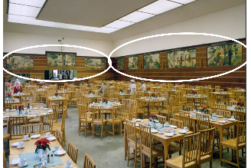
2. etasje
Prioriteringsliste
Jf. plantegning neste side
EKSEMPEL
Pri = Bergingskort | Foto | Hva | Rom | Mål og vekt | Hjelpemidler og info | Berget
 |  | Bygningsfast Veggmalerier 8 store | 243 | 300 x 120 cm | Trappestiger Dekkematerial Kniver
 |  | Maleri «x1» | 215 | 150 x 150 cm | Trappestige Avbiter Spennbånd
 |  | Bygningsfast Ku innstøpt i epoxiblokk Blokk 2 m³ | 219 | 200 x 100 x 100 cm | Brannvev Plast Festematerial
 |  | Maleri «x2» | 212 | 40 x 60 cm | Avbiter
3
4
20
7
Foto
20
2
5
8
Foto
2
5
9
Foto
20
2
5
Medbring hjelpemidler! Oppbevares i resepsjon.
Notes:
Etasjeoversikt eller seksjonsoversikt, med prioriteringsliste og plantegning
Prioriteringsliste med plantegning skal brukes av utrykningsleder som har fått ansvar for berging i en spesifikk etasje. Etasjeoversikten inneholder to sider, som slås opp slik at de kan leses sammen. Hvis det er et mindre objekt med få gjenstander kan prioriteringsliste og plantegning eventuelt plasseres på samme side, men det er viktig at informasjonen er tydelig og lesbar. Det er også bra om det er rom for å lage notater med whiteboardpen på siden.

Slide 14
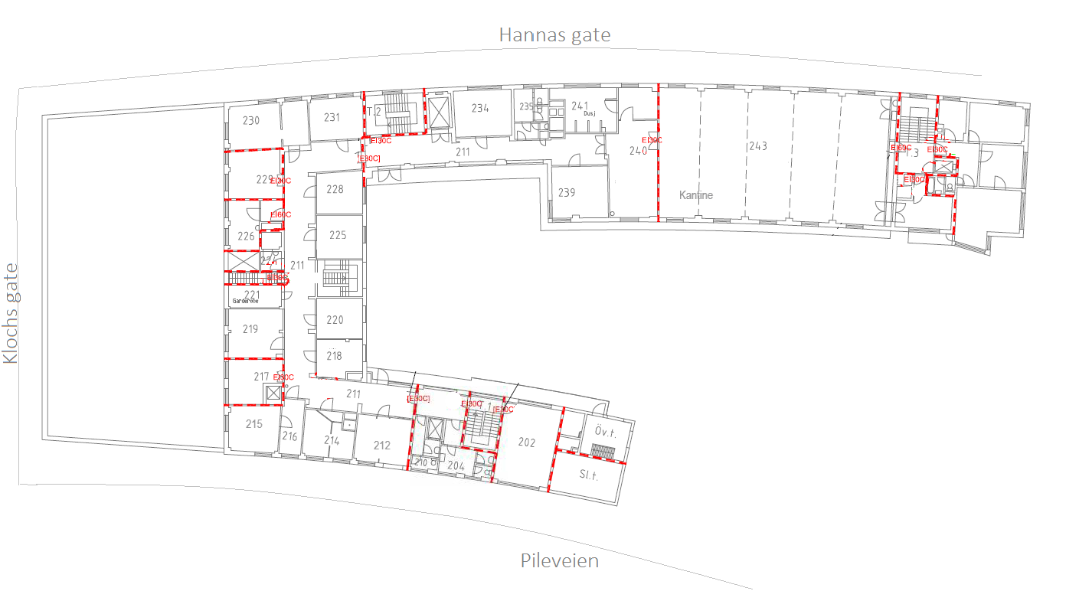
2. etasje
Plantegning
Jf. liste forrige side
EKSEMPEL
3
1,6
m
8
7
9
Loft
3. etg.
2. etg.
1. etg.
Kjeller
20 m
Notes:
Etasjeoversikt eller seksjonsoversikt, med prioriteringsliste og plantegning
Prioriteringsliste med plantegning skal brukes av utrykningsleder som har fått ansvar for berging i en spesifikk etasje. Etasjeoversikten inneholder to sider, som slås opp slik at de kan leses sammen. Hvis det er et mindre objekt med få gjenstander kan prioriteringsliste og plantegning eventuelt plasseres på samme side, men det er viktig at informasjonen er tydelig og lesbar. Det er også bra om det er rom for å lage notater med whiteboardpen på siden.

Slide 15
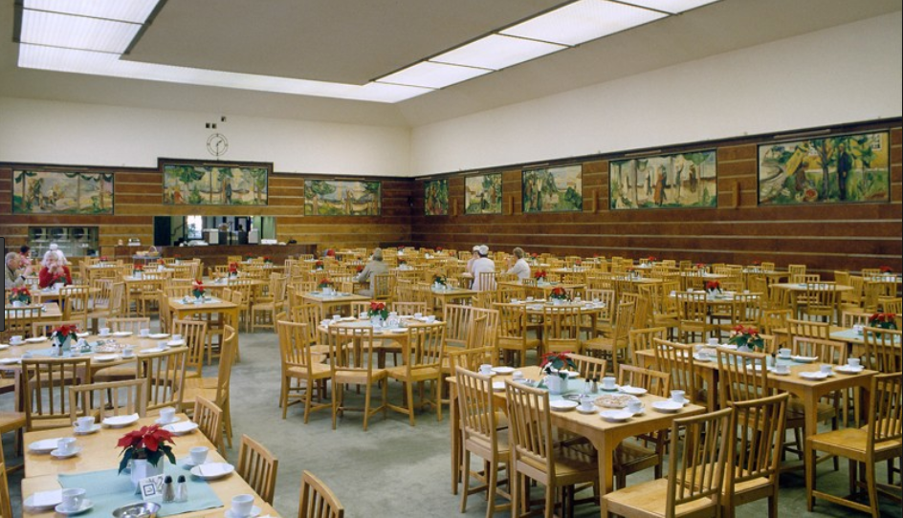

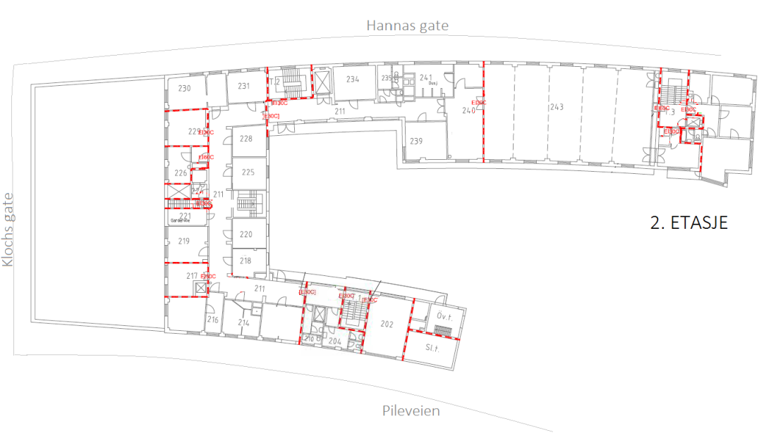
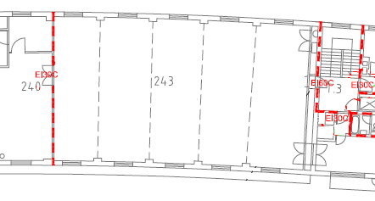
Bergingskort
3
Veggmalerier
Bygningsfast
EKSEMPEL
8 veggmalerier
Hjelpemidler:
Trappestiger
Dekkeplast
Brannvev
Kniver
Gaffa-tape
Heftepistol
120
cm
2. etasje
Rom 243
Kantine
180 cm
Plassering:
200 – 400 cm fra gulv
Instruks:
Beskyttes på plass for varme, vann og røyk
Dekkes
Dekke kan hektes i veggkrok
4
20
3
1,6
m
Loft
Karabiner-feste. Stans ut etter laminering
3. etg.
2. etg.
10 m
1. etg.
Kjeller
Notes:
Bergingskort
Bergingskort skal brukes av røykdykkere som har fått i oppgave å evakuere eller sikre en spesifikk gjenstand eller sone. Bergingskortet skal inneholde all informasjon en røykdykker trenger for å berge noe ut eller sikre på stedet. Øvrige nivåer i planen er basert på informasjonen i bergingskortene, og er til for å skape oversikt, og å gjøre det mulig å organisere bergingsoppgavene under en innsats.

Slide 16
3. etasje
EKSEMPEL
Notes:
Fliker lages for at innsatspersonell raskt skal finne frem til rett seksjon i permen med planverket.
Fliker brukes kun i versjon som skal printes ut. Fliker lages når alle andre sider er ferdige.
Fliksider kuttes til rett størrelse etter laminering, og monteres forskjøvet et par centimeter til høyre i toppåpnet liggende A3-perm.
Fargefelt på flik skal korrespondere med bokser i innholdsfortegnelse på side 1. Det vil si at det grå feltet på fliken til «Kontaktinformasjon Hjelpemidler Symboler» trekkes fra overkant og så langt ned som den grå boksen går i innholdsfortegnelsen på side 1.
Se malsider i Del 3 med alle flikfarger forberedt.

Slide 17
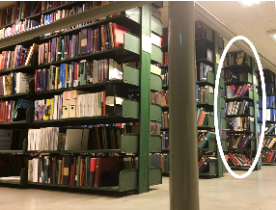
3. etasje
Prioriteringsliste
Jf. plantegning neste side
EKSEMPEL
Pri = Bergingskort | Foto | Hva | Rom | Mål og vekt | Hjelpemidler og info | Berget
 |  | Dokumenter i pappesker 3 hyllemeter | 315 Arkiv | Maks 70 x 30 cm | Merket med tape på hyllekant Sekketraller Spennbånd
 |  | 250 gjenstander Porselen i montrer | 324 326 328 | Maks 40 x 30 cm Totalt | Monternøkkel i safe Kasser og pakkeplast
 |  | Møblement: sofa, bord og to stoler | 333 | Maks 200 x 100 x 100 cm | Spennbånd
4
20
4
15
5
Foto
60
4
20
10
Foto
80
6
5
Medbring hjelpemidler! Oppbevares i resepsjon.
Notes:
Etasjeoversikt eller seksjonsoversikt, med prioriteringsliste og plantegning
Prioriteringsliste med plantegning skal brukes av utrykningsleder som har fått ansvar for berging i en spesifikk etasje. Etasjeoversikten inneholder to sider, som slås opp slik at de kan leses sammen. Hvis det er et mindre objekt med få gjenstander kan prioriteringsliste og plantegning eventuelt plasseres på samme side, men det er viktig at informasjonen er tydelig og lesbar. Det er også bra om det er rom for å lage notater med whiteboardpen på siden.

Slide 18

3. etasje
Plantegning
Jf. liste forrige side
EKSEMPEL
5
10
4
Loft
3. etg.
2. etg.
20 m
1. etg.
Kjeller
Notes:
Etasjeoversikt eller seksjonsoversikt, med prioriteringsliste og plantegning
Prioriteringsliste med plantegning skal brukes av utrykningsleder som har fått ansvar for berging i en spesifikk etasje. Etasjeoversikten inneholder to sider, som slås opp slik at de kan leses sammen. Hvis det er et mindre objekt med få gjenstander kan prioriteringsliste og plantegning eventuelt plasseres på samme side, men det er viktig at informasjonen er tydelig og lesbar. Det er også bra om det er rom for å lage notater med whiteboardpen på siden.

Slide 19
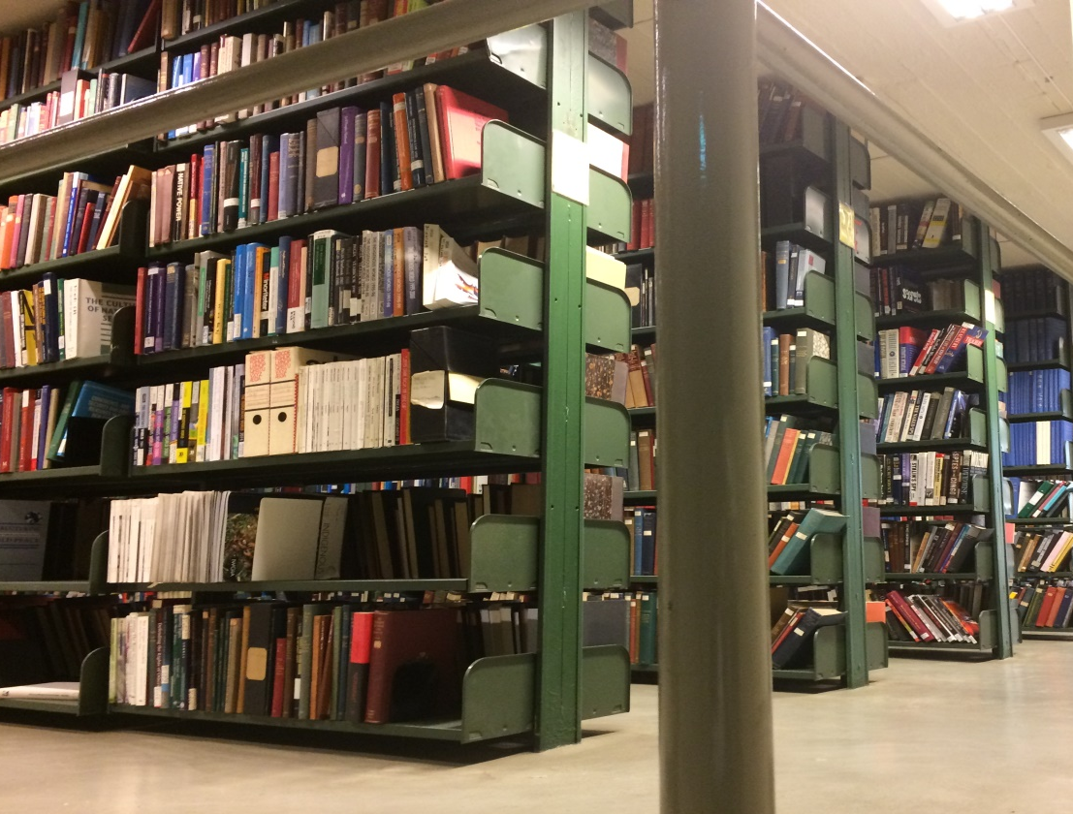
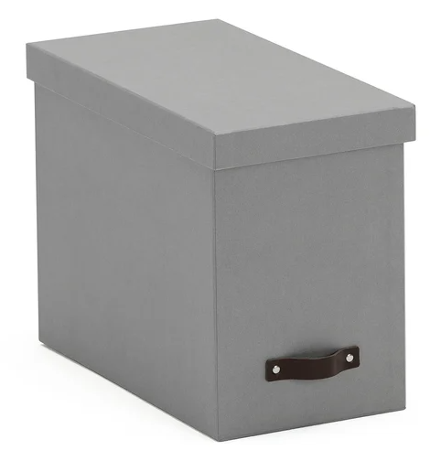
Bergingskort
4
Dokumenter
Pappesker
EKSEMPEL
Hjelpemidler:
Sekketraller
Spennbånd
Rene hansker
Dekkeplast
30
cm
12 pappesker
3. etasje
Rom 315
Arkiv
Plassering:
På hylle 90 cm fra gulv
Hyllekant merket med fluoriserende gul-sort tape
30 cm
22 cm
Instruks:
Berges ut
Hold esker lukket
Stable og transporter på sekketrall, sikre med spennbånd
Unngå fukt og vann
8
4
15
4
Loft
3. etg.
Karabiner-feste. Stans ut etter laminering
2. etg.
20 m
1. etg.
Kjeller
Notes:
Bergingskort
Bergingskort skal brukes av røykdykkere som har fått i oppgave å evakuere eller sikre en spesifikk gjenstand eller sone. Bergingskortet skal inneholde all informasjon en røykdykker trenger for å berge noe ut eller sikre på stedet. Øvrige nivåer i planen er basert på informasjonen i bergingskortene, og er til for å skape oversikt, og å gjøre det mulig å organisere bergingsoppgavene under en innsats.

Slide 20
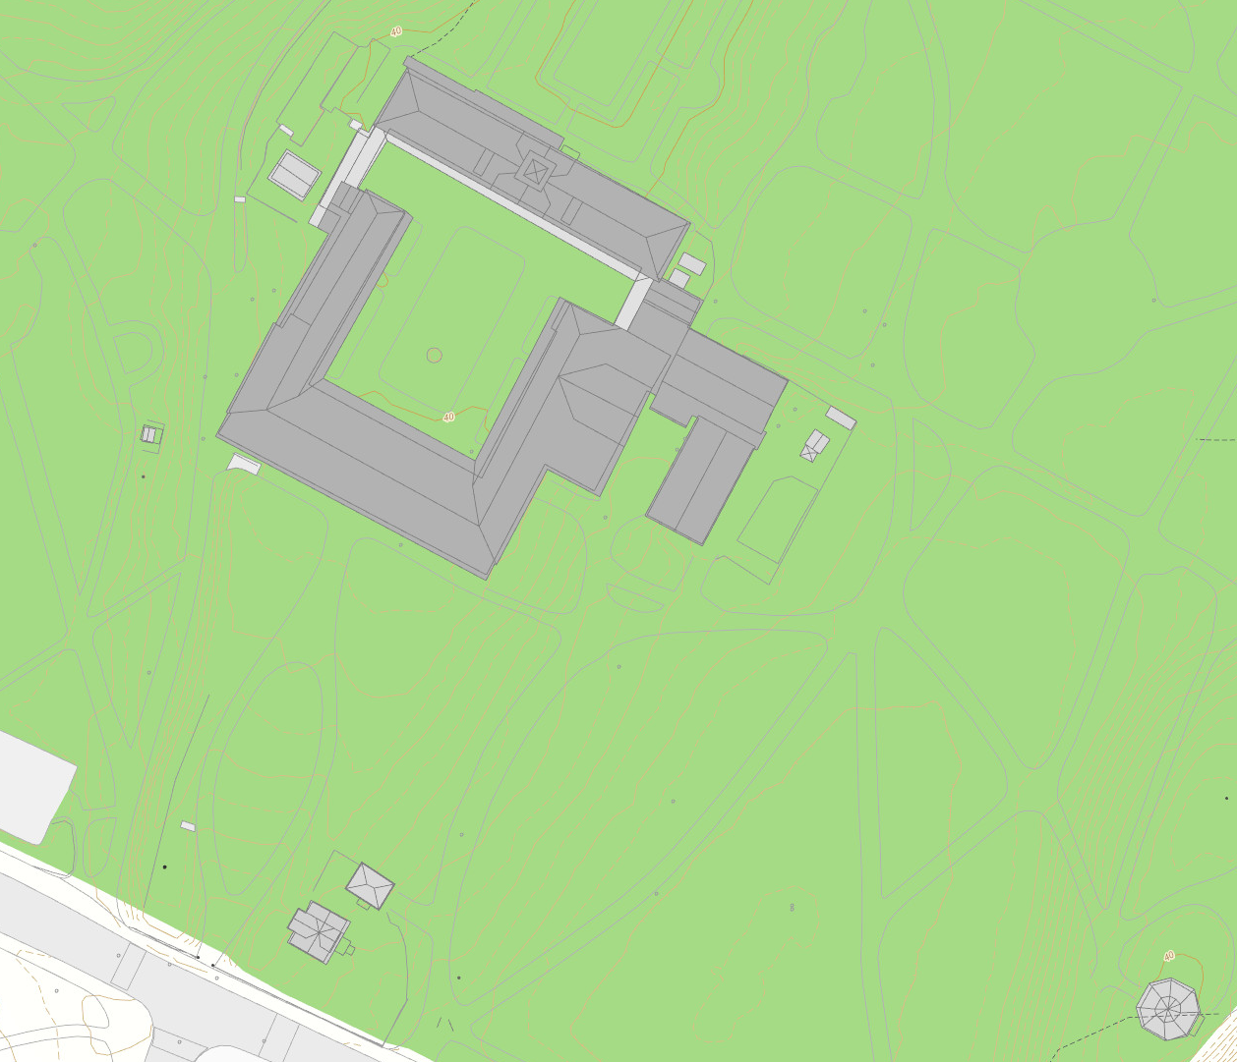
Innhold seksjoner
EKSEMPEL
VERDIBERGING
Kontaktinfo
Symboler
Hjelpemidler
Plan for brannvesenets innsats for restverdiredning
Prioritering hele objektet
Alternativ forside
for anlegg med flere bygg
med flere etasjer
Det fiktive kunstmuseet
Pileveien 5
Oppdatert: 31.05.2024
Neste oppdatering: 31.05.2026
A. Nordfløy
Loft
1. etasje
2. etg.
1. etg.
2. etasje
Kjeller
A.
B. Vestfløy
Loft
1. etasje
B.
2. etg.
1. etg.
2. etasje
Kjeller
C.
C. Sørfløy
Loft
1. etasje
3. etg.
2. etg.
2. etasje
1. etg.
Kjeller
3. etasje
20 m
Notes:
Forside
Alternativ 3: Et anlegg med flere bygninger med flere etasjer
Verdibergingsplanen kan tilpasses objekter som har flere bygninger med flere etasjer, ved å kombinere horisontal og vertikal inndeling av planen.
Her et eksempel på alternativ første side med horisontal inndeling av objekt i tre seksjoner/bygninger, som er videre inndelt i etasjer.

Slide 21
Innhold seksjoner
EKSEMPEL
VERDIBERGING
Kontaktinfo
Symboler
Hjelpemidler
Plan for brannvesenets innsats for restverdiredning
Prioritering hele objektet
Det fiktive kunstmuseet
Pileveien 5
Oppdatert: 31.05.2024
Neste oppdatering: 31.05.2026
Alternativ forside
for anlegg med flere bygg
1. Nordfløy
2. Vestfløy
3. Sørfløy
7.
1.
4. Østfløy
2.
4.
5.
5. Kontorfløy
3.
6.
6. Magasin
7. Drengestue
9.
8. Portstue
8.
10.
9. Stall
20 m
10. Paviljong
Notes:
Forside
Alternativ 2: Et anlegg med flere bygninger
Verdibergingsplanen kan tilpasses objekter som har flere bygninger med flere etasjer, ved å kombinere horisontal og vertikal inndeling av planen.
Her et eksempel på alternativ første side med horisontal inndeling av et anlegg som har flere seksjoner og bygninger.

